Slide 1

Go Basis Training
Dorian Offermann und Bastian Veltin

Slide 2
Agenda
Einführung
Basis Features
Objektorientierung
Testing
Concurrency
Weiteres

Slide 3
Was ist GO?
The Go programming language is an open source project to make programmers more productive.
https://go.dev/doc/

Slide 4
Historie
Erster Entwurf 2007 im Rahmen eines Google 20% Projektes
2009 erste öffentliche Vorstellung
März 2012 Version 1.0
Aktuell Version 1.18
Notes:
Hintergrund: Unzufriedenheit über bestehende Sprachen (Java, C++, Python) vor dem Hintergrund verteilter Systeme

Slide 5
Merkmale
Einfache Syntax, an C angelehnt
Kompiliert
Plattformunabhängig
Typsicher
Objektorientiert
Garbage Collector
Fokus auf Nebenläufigkeit
Dependency Management
Einheitliches Code Format

Slide 6
Basis Features

Slide 7
Allgemeines
Keine Semikolons nötig
Klammern nur wenn es nötig ist
if str != "" { fmt.Println("string ist nicht leer") }

Slide 8
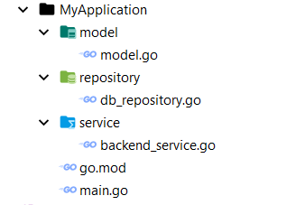
Packages
go Anwendungen werden durch Packages strukturiert
Mehrere Packages bilden ein Modul
Packages sind hierarchisch aufgebaut
main Package als Einstieg jeder Anwendung

Slide 9

Modul Initialisierung
Initialisieren eines neuen Projektes
$ go mod init helloworld

Slide 10
Hello World
Kompilieren:
Ausführen:
package main import "fmt" func main() {
fmt.Println("Hello World") }
$ go build .
$ go run .
Hello World!

Slide 11
Uebung

Slide 12
Variablen
package main var a string func main() { var b int var c string = "c" d := "f" e := true fmt.Println(a, b, c, d, e) }
Deklaration mit var Keyword
Deklaration package global und lokal möglich
Kurzzuweisung mit :=
Typinferenz wird unterstützt

Slide 13
Variablen
Typkonvertierung durch T(v) möglich
var i int = 42 var f float64 = float64(i)

Slide 14
Variablen
Blank Identifier
Nicht verwendete lokale Variablen führen zu Compilierfehlern
Blank Identifier Ignoriert Wert einer Variable explizit
str := "some string" _ = str

Slide 15
Pointer
Verweis auf die Speicheraddresse eines Wertes
go unterstützt keine Pointer Arithmetik
Definition mit dem *-Operator
Zuweisung mit dem &-Operator
var stringPointer *string
stringValue := "some String" stringPointer := &stringValue

Slide 16
Pointer
stringValue := "some String"
stringPointer := &stringValue fmt.Println(stringValue) //Some String fmt.Println(stringPointer) // ...?
Frage: Was ist die zweite Ausgabe?
some String
0xc00004c250
https://go.dev/play/p/FEf3aFgxlX3

Slide 17
Pointer
stringValue := "some String"
stringPointer = &stringValue fmt.Println(stringValue) //Some String fmt.Println(*stringPointer) // Some String
Ausgabe:
some String
some String

Slide 18
Pointer
Referenzierung durch den &-Operator
Dereferenzierung durch den *-Operator

Slide 19
Funktionen
Definiert durch func Keyword
Parameter werden immer als Value übergeben
func modify(z int) int { return z * 2 } func main() { z := 10 z = modify(z) fmt.Printf("%d", z) //20 }

Slide 20
Funktionen
Call By Reference über Pointer möglich
func modify(z *int) int { *z = *z * 2 } func main() { z := 10 modify(&z) fmt.Printf("%d", z) //20 }

Slide 21
Funktionen
defer Functions werden beim Verlassen der Funktion aufgerufen
func main() { defer fmt.Println("world") fmt.Println("hello") }

Slide 22
Funktionen
Unterstützung mehrerer Rückgabewerte
foo, bar := tupel()
foo2, _ := tupel()
func tupel() (string, string) { return "foo", "bar" }

Slide 23
Error Handling
if err != nil
Funktionen geben häufig neben ihrem eigentlichen Rückgabewert, zusätzlich einen Error zurück
Best Practice: Errors nicht ignorieren!

Slide 24
Error Handling
i, err := strconv.Atoi("42") if err != nil { fmt.Printf("couldn't convert number: %v\n", err) return }
fmt.Println(i) // 42
https://go.dev/play/p/io2LxlCcvAm

Slide 25
Error Handling
func doSomething(input string) (string, error) { if input == "" { return "", fmt.Errorf("Input darf nicht leer sein") } return "result", nil }

Slide 26
Uebung

Slide 27
Structs
Structs sind eine Sammlung von Datenfeldern
Structs ermöglichen die Erstellung benutzerdefinierter Typen
type Person struct { Name string FirstName string }

Slide 28
Structs
Zugriff auf Felder per Punkt Notation
Initialisierung per Konstruktor möglich
person := Person{} person.FirstName = "Max" person.Name = "Mustermann" person2 := Person{ Name: "Meier", FirstName: "Moritz", }

Slide 29
Arrays
Arrays sind Listen von Items
Arrays verfügen über eine Feste Länge
Zugriff über den Index möglich
var array [3]int array[0] = 1 array[1] = 2 fmt.Println(array[0]) array1 := [2]string{"Hello", "World"}

Slide 30
Slices
Arrays mit dynamischer Größe
Referenz auf ein Array
Definiert durch unteres und oberes Limit
Werden üblicherweise anstelle von Arrays verwendet

Slide 31
Slices
Initialisierung durch Array
array := [5]int{1, 2, 3, 4, 5} var slice []int = array[1:4] fmt.Println(slice) //[2,3,4]

Slide 32
Slices
Direkte Initialisierung
slice := []int{} slice2 := []string{"S","L","I","C","E"}

Slide 33
Slices
Slices verfügen über Länge und Kapazität
Länge: Anzahl der Elemente
Kapazität: Größe des unterliegenden Arrays
Initialisierung mit make möglich
slice := make([]int, 5, 10) _ = len(slice) // = 5 _ = cap(slice) // = 10

Slide 34
Slices
Append zum Anhängen von Elementen an Slices
Append funktioniert auf nil slices
Speicherplatz wird dynamisch allokiert
var s []int s = append(s, 0)
https://gist.github.com/GimmyHchs/33bd06e68d72a913a8587b09d41b50d0

Slide 35
Maps
Maps müssen mit make initialisiert werden
myMap := make(map[string]string) myMap["key1"] = "value1"

Slide 36
Maps
Zugriff über value,ok := Pattern
value, ok := myMap["key1"] if !ok { fmt.Println("Wert nicht gefunden") }

Slide 37
Loops
For Loop
for i:=0; i< 10; i++ { work() }

Slide 38
Loops
Range Loops um über Slices und Maps zu iterieren
slice := []int{"S", "L", "I", "C", "E"}
for index, item := range slice { fmt.Println(index) fmt.Println(item) }

Slide 39
Loops
Keine While Loops
Alternatives Konstrukt:
for { work() if !condition { break } }

Slide 40
Uebung

Slide 41
Default Values
var b bool // false var i int // 0 var s string // "" var st MyStruct // MyStruct{} - Alle Felder sind mit ihren Defaults belegt var sl []string // nil var p *int // nil

Slide 42
Objektorientierung

Slide 43
Objektorientierung / Interfaces
Interfaces werden implizit Implementiert, kein implements keyword
type person struct {
name string
}
func (p person) String() string {
return fmt.Sprintf("My name is %s", p.name)
}
package fmt
type Stringer interface {
String() string
}
https://go.dev/play/p/zNWwH-uQO89

Slide 44
Objektorientierung / Interfaces
Go bietet keine Klassen, jedoch können Methoden auf Typen definiert werden
Polymorphie kann dadurch abgebildet werden
type person struct {
name string
}
func (p person) String() string {
return fmt.Sprintf("person-%s", p.name)
}
type anotherPerson struct {
name string
}
func (ap anotherPerson) String() string {
return fmt.Sprintf("anotherPerson-%s", ap.name)
}
https://go.dev/play/p/oSanYKFYru9

Slide 45

Vererbung
Kann durch Verschachtelung von structs dargestellt werden
type person struct {
name string
}
type anotherPerson struct {
person
}
type person struct {
name string
}
type anotherPerson struct {
person
name string
}

Slide 46
Zugriffsmodifikator
Steuerung durch Groß-/Kleinschreibung
Nur auf package Ebene
func packagePrivate() { } func PackagePublic() { }

Slide 47
Uebung

Slide 48
Testing

Slide 49
Testing
Integriertes Test Framework
Tests werden über Namenskonventionen definiert
//Datei: package/my_service.go func DoSomeStuff() { // } //Datei: package/my_service_test.go func TestMyFunction(t *testing.T) { //... }

Slide 50
Testing
Verwendung von If-Abfragen zur Prüfung von Abweichungen
func TestFoo(t *testing.T) { want := "bar" got := foo("bar")
if got != want { t.Errorf("foo() = %v, want %v", got, want) } }

Slide 51
Testing
Testify Package als Erweiterungfür Assertions (https://github.com/stretchr/testify)
package main import ( "github.com/stretchr/testify/assert" "testing" ) func TestSomething(t *testing.T) { // assert equality assert.Equal(t, 123, 123, "they should be equal") }

Slide 52
Uebung

Slide 53
Concurrency

Slide 54
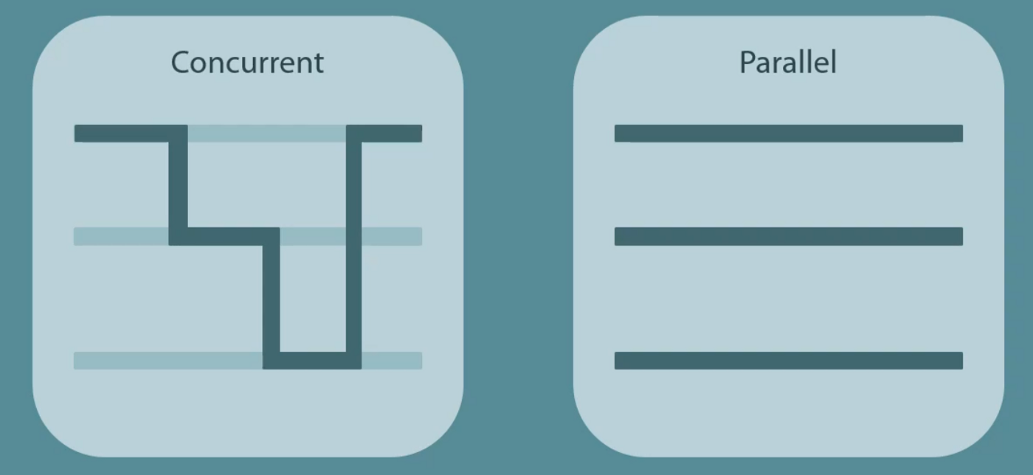
Was ist Nebenläufigkeit ?
https://www.youtube.com/watch?v=oV9rvDllKEg

Slide 55
Goroutines
doSomething()
doSomething()
doSomething()

Slide 56
Goroutines
go doSomething()
go doSomething()
go doSomething()

Slide 57
Goroutines
go doSomething()
Tool für Nebenläufigkeit
”Virtuelle Threads”
Memory Safe – zusätzlicher Speicher wird dynamisch alloziert
Verwaltet von der Go runtime

Slide 58
Goroutines
package main
func main() {
go printAddition(1,1)
}
func printAddition(x, y int) {
fmt.Println(x + y)
}
https://go.dev/play/p/Si8hD956ane

Slide 59
Channels
chan T
Typisierter Kanal
Ermöglicht Kommunikation mit goroutines
Goroutines können auch untereinander durch channels Kommunizieren

Slide 60
Channels
package main
func main() {
resultChannel := make(chan int)
go add(resultChannel, 1,1)
result := <- resultChannel
fmt.Println(result)
}
func add(resultChannel chan int, x int, y int) {
resultChannel <- x + y
}

Slide 61
Select
func main() {
resultChannel := make(chan int)
anotherResultChannel:= make(chan int)
go add(resultChannel, 1,1)
go add(anotherResultChannel, 9000,1)
for i := 0; i < 2; i++ {
select {
case result := <- resultChannel:
fmt.Println(result)
case anotherResult := <- anotherResultChannel
fmt.Println(anotherResult)
}
}
… add(chan int, x int, y int)

Slide 62
Waitgroups
sync.WaitGroup
Inkrementierbarer Zähler
Wartet bis goroutines ihre Arbeit erledigt haben
Blockt ausführung bis alle goroutines sich gemeldet haben

Slide 63
Waitgroups
func main() {
var wg sync.WaitGroup
for i := 0; i < 2; i++ {
wg.Add(1)
go func() {
defer wg.Done()
doWork()
}()
wg.Wait()
}
func doWork() {
fmt.Println("Doing work")
time.Sleep(time.Second)
fmt.Println("Work done")
}

Slide 64
Uebung

Slide 65
Weiteres

Slide 66
Dependency Management
Module werden als Sourcen per Git zur Verfügung gestellt
Verwaltung der Dependencies in der go.mod
Hinzufügen per go get
Synchronisieren des eigenen Moduls
$ go get -t „github.com/stretchr/testify “
$ go mod tidy
Notes:
https://github.com/stretchr/testify

Slide 67
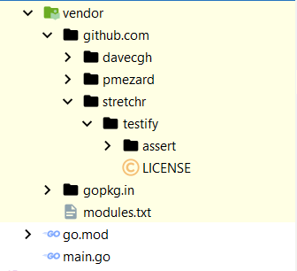
Dependency Management
Optional: Hinzufügen des Packages ins Arbeitsverzeichnis
$ go mod vendor
Notes:
https://github.com/stretchr/testify

Slide 68
Bonus Uebung

Slide 69
Generics
Neu seit go 1.18
Generischer Typ Parameter
func MyGenericFunc[T comparable](s []T, x T)
https://go.dev/play/p/iDlOEWu4doe

Slide 70
Weitere Informationen
Dokumentation: https://go.dev/doc/
Gotour: https://go.dev/tour/welcome/1
Package Referenz: https://pkg.go.dev/
Effective Go: https://go.dev/doc/effective_go
Deutschsprachiges Go Wiki: https://github.com/hweidner/golang-de/wiki
Concurrency is not Parallelism: https://www.youtube.com/watch?v=oV9rvDllKEg
Go concurrency Patterns: https://talks.golang.org/2012/concurrency.slide#1

Slide 71
Q & A

